Slide 1
Виды, формы и стили делового общения
Куманов Дмитрий Вячеславович
09С51

Slide 2
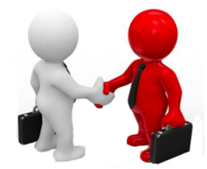
Что такое деловое общение?
Цель: достижение конкретных бизнес-задач через коммуникацию
Отличается регламентированностью, официальностью и этикетом
Важна дистанция и профессионализм, эмоции минимальны

Slide 3
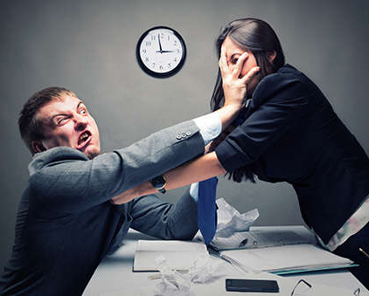
Виды делового общения по форме
Устное: переговоры, совещания, деловые разговоры
Письменное: деловая переписка, отчеты, документы
Непосредственное и опосредованное

Slide 4
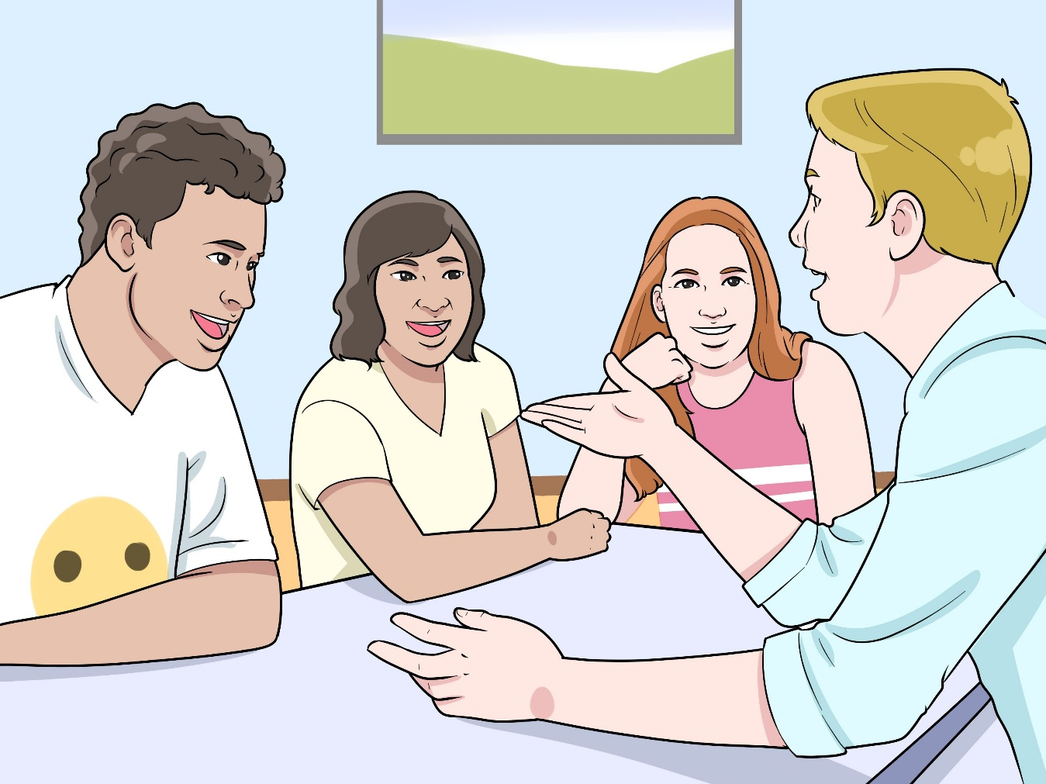
Виды делового общения по направленности
Вертикальная коммуникация: руководитель - подчинённый
Горизонтальная коммуникация: коллеги на одном уровне
Внешние коммуникации: взаимодействие с клиентами, партнёрами, поставщиками

Slide 5
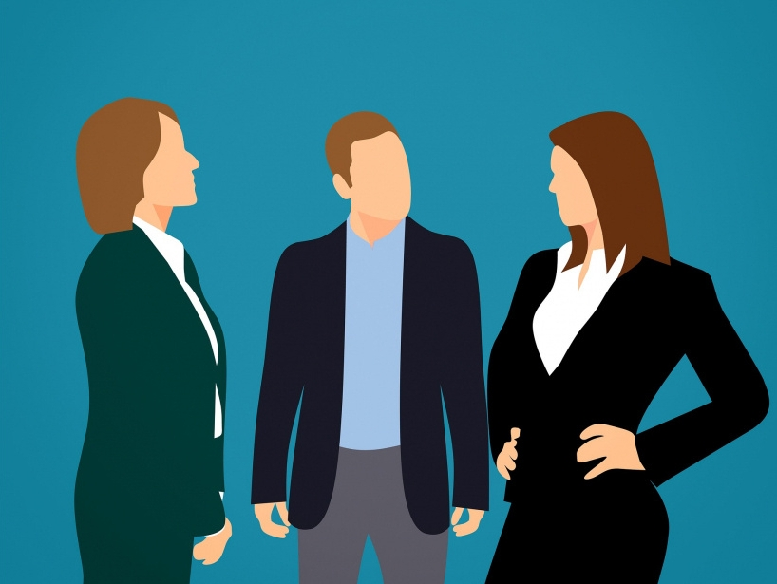
Формальное и неформальное деловое общение
Формальное: официальные встречи, презентации, деловая переписка
Неформальное: общение в нерабочей обстановке, дружеские беседы, но с соблюдением границ

Slide 6
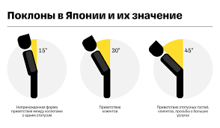
Основные стили делового общения
Авторитарный: жёсткий контроль, односторонние решения
Демократический: обсуждение, совместный поиск решений
Либеральный: свобода действий, минимальное вмешательство руководства

Slide 7
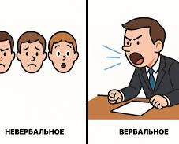
Стиль общения по эмоциональной окраске
Пассивный: избегание конфликтов, уступчивость
Агрессивный: доминирование, давление на собеседника
Пассивно-агрессивный: скрытая агрессия, двусмысленность
Ассертивный: уверенное, уважительное отстаивание своей позиции

Slide 8
Правила делового общения
Соблюдение этикета: приветствие, рукопожатие, обращение на «вы»
Четкость и лаконичность в речи
Уважение к собеседнику и его времени
Контроль невербальных сигналов: мимика, жесты, поза

Slide 9
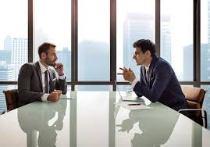
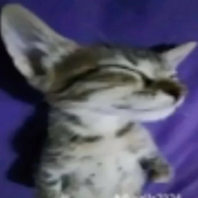
Примеры форм делового общения
Деловая беседа: обмен мнениями для решения задач
Переговоры: достижение соглашений и компромиссов
Презентация: убеждение и информирование аудитории
Деловая переписка: фиксирование договорённостей и обмен информацией

Slide 10
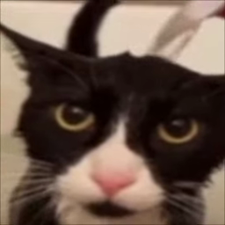
Итоги
Деловое общение — ключ к успеху бизнеса и профессиональных отношений
Знание видов, форм и стилей помогает эффективно взаимодействовать
Соблюдение правил и этикета укрепляет доверие и репутацию

Slide 11
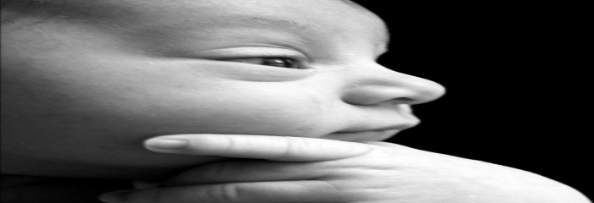
Спасибо за внимание!
11

